Slide 1
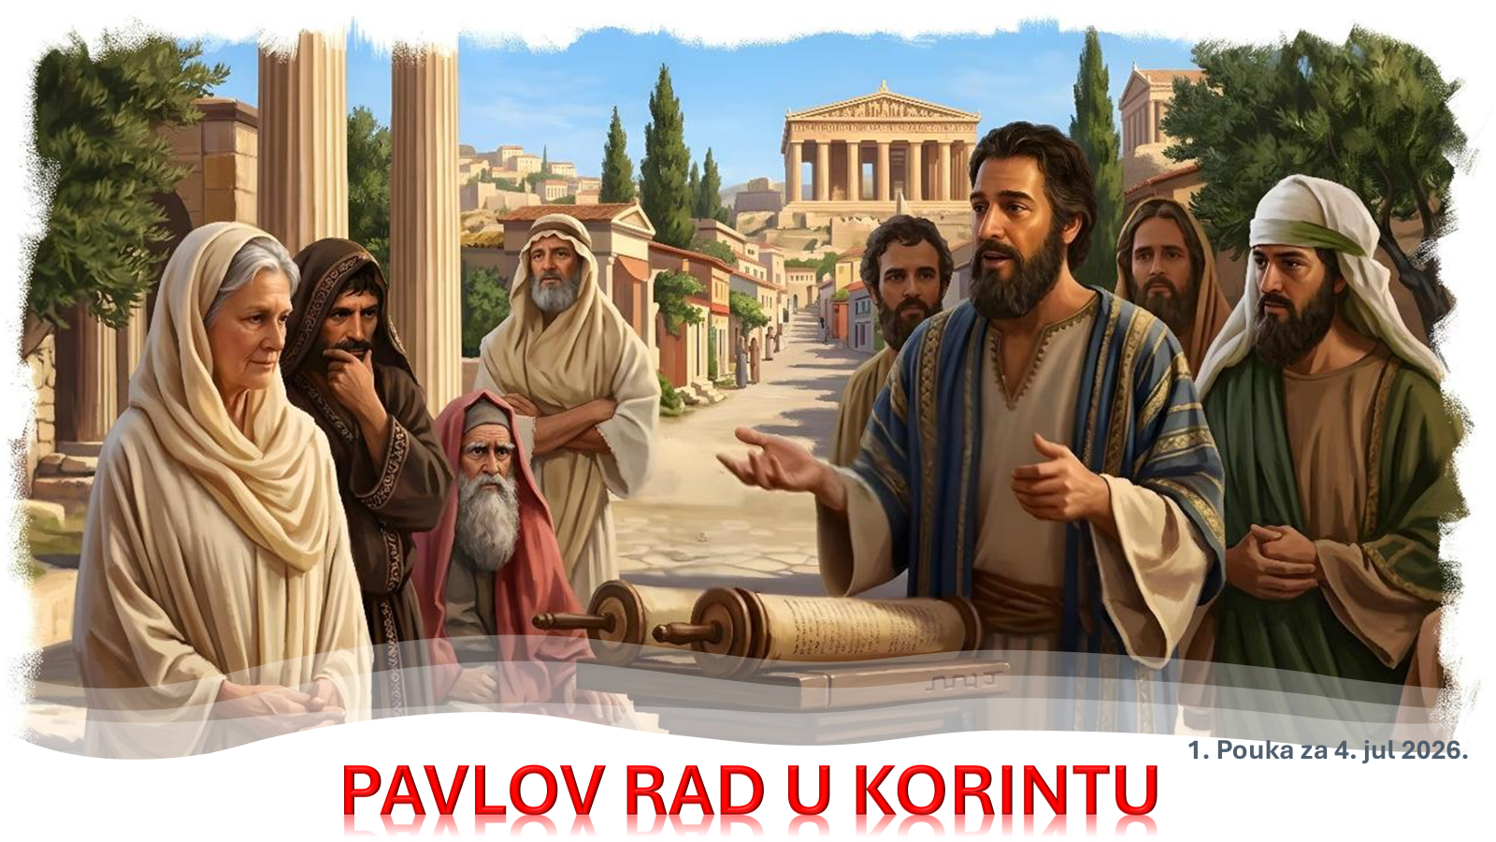
POUKA SUB. ŠKOLE : PRVA I DRUGA POSLANICA KORINĆANIMA
3. tromesečje 2026. Prezentacija biblijske pouke 4. jul 2026.

Slide 2

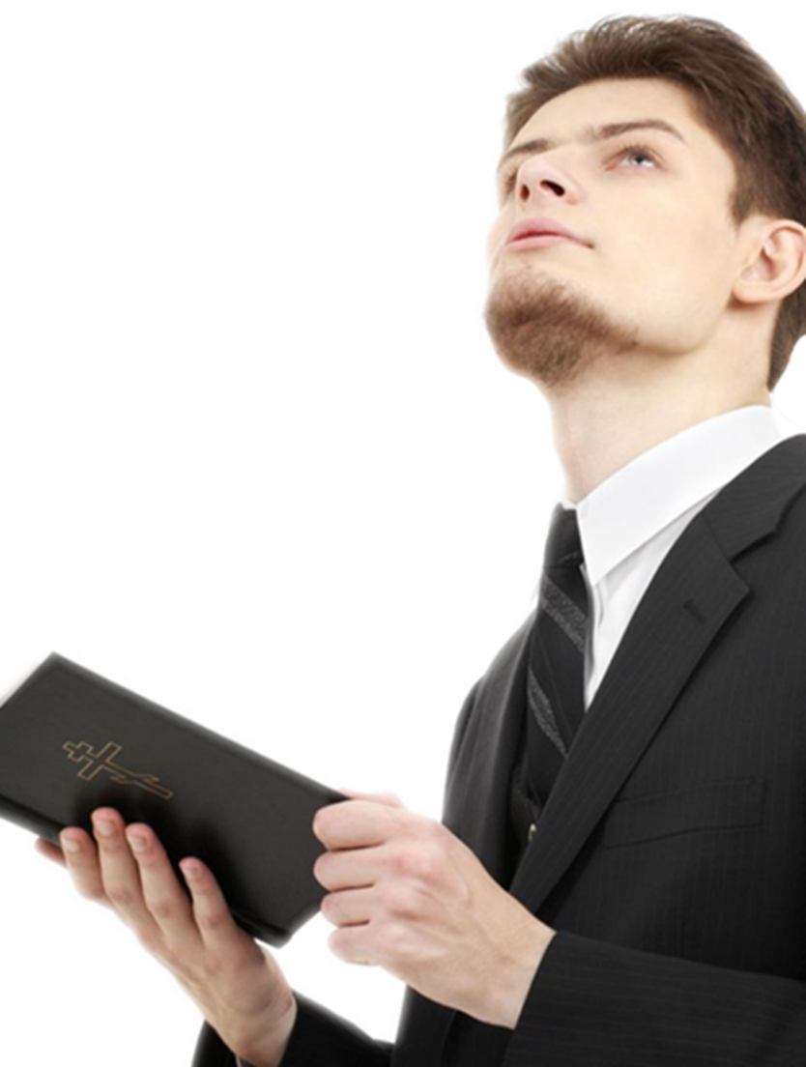
Upamtite stih
Djela 18,9.10:
“A Gospod reče Pavlu noću u utvari: ne boj se, nego govori, i da ne ućutiš. Jer sam ja s tobom i niko se neće usuditi da ti što učini, er ja imam veliki narod u ovom gradu.”

Slide 3




Jedna karikatura prikazuje krupnu stariju ženu kako sedi u ordinaciji. Lekar ima iznenađen izraz lica. Natpis ispod crtića glasi: "Doktore, identificiram se kao vitka šesnaestogodišnjakinja i duboko me vređa što kažete da moja težina u mojim godinama ugrožava moje zdravlje." Kao što ovaj crtić duhovito pokazuje, percepcija je ključni deo identiteta. Entiteti koji se bore definirati svoj identitet takođe će se boriti da ostvare svoju svrhu ili misiju u životu. Ovosedmična pouka uvodi dve misijske knjige Novog zaveta: 1. i 2. Korinćanima. Takođe upoznajemo autora, samog Pavla, naročiito njegovu misiju i svrhu da se približi Korinćanima.

Slide 4
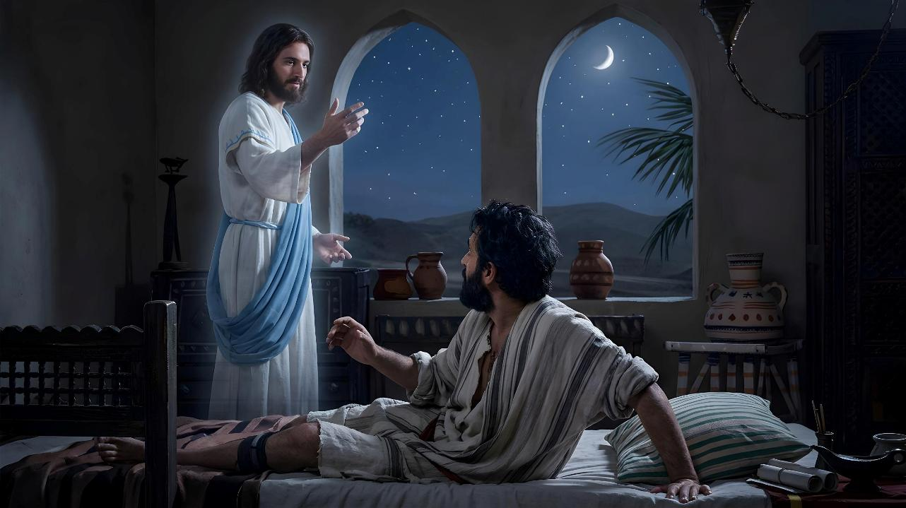
„Jedne noći Gospod reče Pavlu u viđenju: ’Ne boj se, nego Govori i nemoj da učutiš. Jer ja sam s tobom i niko te neće napasti ni naeti ti zlo, pošto imam mnogo ljudi u ovom gradu.“
(Dela 18,9.10 NSP)

Slide 5



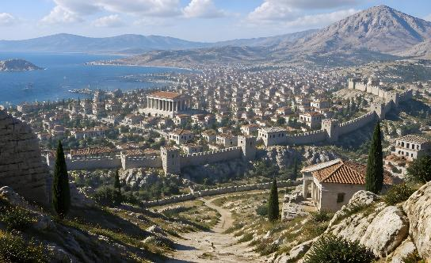
Nakon Poslanice Rimljanima, Poslanice Korinćanima su najduže poslanice koje je Pavle napisao.
Dva sačuvana pisma napisana su u razmaku od samo nekoliko sedmica. U njima nalazimo praktične savete za rešavanje teških situacija koje nastaju radi trvenja između braće i sestara.
Da bismo pravilno razumeli njihovu poruku, prvo moramo poznavati kontekst u kojem su napisane.
Pozivanje Pavla
Putovanje u Korint
Grad Korint
Korinćani
Pisma Korinćanima

Slide 6



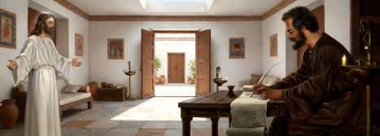
POZIVANJE PAVLA
„Pavle, apostol, ne od ljudi ni posredstvom čoveku, nego po- sredstvom Isusa Hrista i Boga Oca koji ga je vaskrsao iz mrtvih’ “ (Galaćanima 1,1 NSP)
Osim dvanaestorice koje je Isus izabrao, Biblija spominje i druge apostole kao Mateja (Dela 1,26), Varnavu (Dela 14,12), Jakova i Pavla (1. Kor. 15,7-9).
Kako je Pavle postao apostol?
Isusovim izborom (Gal 1,1).
Kada je izabran?
Od utrobe svoje matere (Gal .1,15).
Kada je pozvan?
Na putu za Damask ( Dela 22,6.7).
Kome je on bio apostol?
Za neznabošce (Gal. 2,9).
Od trenutka svog poziva, Pavlov je život bio okrenut ka Isusu. Mislio je o Isusu, govorio je o Isusu, svima je govorio o Isusu.
Radi toga je od prvog trenutka kad je stigao u Korint Isus bio središte njegove poruke (1. Kor. 2,2).

Slide 7



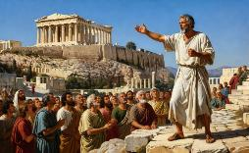

PUTOVANJE U KORINT
„Posle toga Pavle ode iz Atine u Korint.“ (Dela 18,1)
Na svom drugom misionarskom putovanju, Pavla je Duh Sveti usmerio da ode u Evropu (Dela 16,6-10). Tamo je bio proteran iz Filibe (Dela 16,12.38.39), iz Soluna (Dela 17,1.5.9.10) i iz Vereje (Dela 17,13.14).
U Atini, nakon što je propovedao Jevrejima u sinago-gi i neznabošcima na trgu, pozvan je da propoveda na Areopagu (Dela 17,16-21). Nakon rečitog govora, samo je nekolicina prihvatila Isusa (Dela 17,34).
Napustivši Atinu, Pavle je otišao u Korint i pridružio se Akili i Priskili, s kojima je radio na izradi šatora (Dela 18,1-3).
Kao što je bio njegov običaj, počeo je propovedati Jevrejima u sinagogi, a zatim i neznabošcima ( Dela 18,4-8). Tokom svog boravka u Korintu, i nakon „razočarenja“ u Atini, Pavle je odlučio da ne koristi ljudsku mudrost, već da propoveda samo „Isusa Hrista, i to raspetoga“ (1. Kor. 2,2).

Slide 8

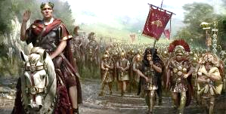

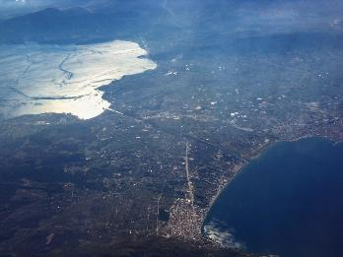
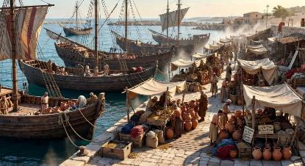
GRAD KORINT
„Kao što ima mnogo bogova i mnogo gospoda.“ (1. Korinćanima 8,5b)
Korint je uništio Rim 146. pr. Hr. Kasnije je Julije Cezar poslao koloniju veterana i slobodnih ljudi 46. pr. Hr. Konačno se grad potpuno oporavio 44. pr. Hr. Do vremena Pavlove posete, već je Korint bio važno trgovačko središte.
Važnost Korinta ležala je u njegovom položaju, na Korintskoj prevlaci, koja je povezivala dve važne trgovačke luke: Lehej u Korintskom zalivu i Kenhreju u Saronskom zalivu .
Poslovni poduhvati Korinta omogućili su Pavlu da radi kao izrađivač šatora. Ali Korintsko bogatstvo (koje se moglo porediti sa atinskim) imalo je nekoliko nedostataka.
Idolopoklonstvo i seksualni nemoral ispunjavali su grad i prožimali njegovu kulturu. Velik deo Pavlove poruke Korinćanima pokušava da iskoreni te probleme koji su se uvlačili u crkvu.
Lehej
Korint
Kenhereja

Slide 9

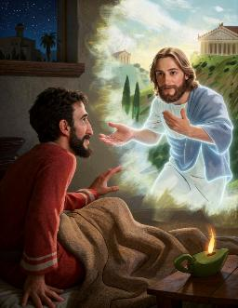
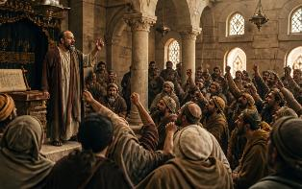


KORINĆANI
„Jedne noći Gospod reče Pavlu u viđenju: Ne boj se, nego govori i nemoj da ućutiš!“ (Dela 18,9 NSP)
Jevreji iz Korinta su odbacili Pavlovu poruku, prisi- lvši ga da napusti sinagogu i da se sastaje sa nez- nabošcima u kući pored sinagoge (Dela 18,4-7).
„Izopačenost kojoj je svedočio među neznaboš- cima te prezir i uvrede Jevreja uzrokovali su mu veliku duhovnu teskobu. Sumnjao je u mudrost pokušaja izgradnje crkve materijalom koji je tamo pronašao“ (Elen G. Vajt, Dela apostolska, str. 203).
U tom trenutku, Isus se pojavio u noćnom viđenju kako bi ohrabrio Pavla da nastavi svoj rad među Korinćanima, uveravajući ga da će mnogi primiti poruku (Dela 18,9.10).
Osnažen ovim viđenjem, Pavle je ostao u Korintu godinu i po (Dela 18,11). Na kraju, Jevreji su ga izveli pred sud (Dela 18,12.13). Do trenutka kada je napustio Korint, već je bila osnovana velika crkva (Dela 18,18).

Slide 10

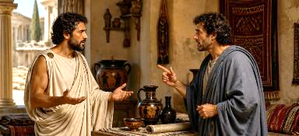
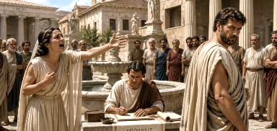


POSLANICE KORINĆANIMA
„Jer sam čuo za vas, braćo moja od Hlojinih domašnjih da su među vama svađe.“ (1. Korinćanima 1,11)
1. Korinćanima 1-6.
Obavešten od Hloje o nekoliko problema koji postoje u crkvi, Pavle ih ukorava radi: frakcija, seksualnog nemorala, svađa i prostitucije.
1. Korinćanima 7-16.
Hlojina porodica mu je i poslala pismo s nekoliko pitanja iz crkve o temama na koje je Pavle odgovorio u vezi sa:brakom, razvodom, celibatom, hranom žrtvovanom idolima, ponaša- njem u bogosluženju, korišćenjem duhovnih darova i vaskrsenjem.
2. Korinćanima
Ovo je druga sačuvana poslanica, iako ih je Pavao napisao još nekoliko (možda pre ove dve koje su sačuvane i/ili u vre-menu između njih). Pohvaljuje Korinćane zbog načina na koji su rešili neke probleme, ali ih podstiče da svet gleraju kroz prizmu evanđelja, izbegavajući uticaj okolne kulture.

Slide 11

„Božji glasnici u velikim gradovima ne bi se trebali obeshrabriti bezbožnošću, nepravdom i izopačenošću sa kojima su pozvani da se suoče dok nastoje da objavljuju Dobru vest spasenja. Gospod bi ohrabrio sve koji na ovaj način rade istom porukom koju je dao apostolu Pavlu u bezbožnom gradu Korintu: ’Ne boj se, nego govori i ne ćuti! Jer ja sam s tobom i niko ti neće moći nauditi. Jer imam mnogo ljudi u ovom gradu.’ Dela 18,9.10. … U svakom gradu, ma koliko bio pun nasilja i kriminala, mnogo je onih koji, uz pravilnu pouku, mogu da nauče kako da slede Isusa. Spasonosna istina tako se može preneti hiljadama, vodeći ih da prime Hrista kao svog ličnog Spasitelja.“
Elen G. Vajt, Proroci i carevi, str. 207, original.

Slide 12
ZAKLJUČAK
Osim uvoda u istoriju crkve u Korintu i kako je osnovana, pouka će se usredsrediti na sledeća pitanja i teme: Kulturne i istorijske pozadine. Razmotrićemo važne kulturne i istorijske pozadine relevantne za proučavanje poslanica Korinćanima. Koja je bila Pavlova strategija za službu u Korintu? U potrazi za odgovorom na ovo pitanje, razmotrićemo Pavlovu misijsku strategiju u Korintu unutar okvira rane hrišćanske crkve. Identitet je ključ misije. Vredi ponoviti da će entiteti koji se bore definirati svoj identitet, i takođe, teško ostvariti svoju misiju. Naša rasprava o identitetu je sledeća: Zašto se Pavle identificirao kao apostol? Koju ulogu identitet ima u misiji? Kakav je identitet imala crkva u Korintu? Kako možemo održati hrišćanski identitet u svetu različitih vrednosti i ideala?

Slide 13
PRIMENA
?
Kako mi znanje iz pouke: ”Pavlov rad u Korintu”, može pomoći danas?
Razumevši da mi Isus želi pomoći, da se podsetim naloga: ”Prestanite i znajte da sam ja Bog (Ps. 46,10), da shvatim da je Biblija još uvek Božji najveći dar koji otkriva Njegov plan otkupljenja,
Da li želim usred društvenih i kulturoloških uticaja da prihvatim Sveto pismo kao autoritativno, nepogrešivo otkrivenje Božje volje?
Da li želim da ostanem veran celom Pismu a to znači da vršim zapovesti Božje i čuvam svedočanstvo Isusa Hrista?

Slide 14
PRENOŠENJE ISTINE
?
Koje promene treba da ostvarimo u svom životu?
Koje biblijsko načelo iz ove pouke možemo da primenimo danas?

Slide 15
PLAN
?
Kako pouku: ”Pavlov rad u Korintu”, možemo koristiti idući tjedan?
Razgovarajte u razredu ili skupini:
1. Pročitaj 1. Kor. 1,1; Rim. 1,1; Gal. 1,1. Koja se dva elementa Pavlove službe naglašavaju u tim stihovima?
2. Pročitaj Dela 17,16-34. Gde je Pavle bio pre odlaska u Korint i šta je tamo radio?
3. Pročitaj Dela. 18,1.11. Šta je Pavle radio kad je stigao u Korint i za vreme čitavog boravka u tom gradu?
4. Pročitaj Dela. 18,4-6. Gde Pavle započinje svoju misionarsku aktivnost?
5. Pročitaj Dela 18,1-3; 1. Kor. 5,9-11; 8,4. Šta možemo zaključiti o gospodarstvu, moralu i verskom životu u Korintu?
6. Pročitaj Dela 18,4-8.. Kakvi su bili rezultati Pavlovog propovedanja?
7. Pročitaj Dela 18,9.10. Šta je Pavao osećao kad se suočio sa izazovima u Korintu? Kako je Bog ohrabrio svoga slugu?
8. Pročitaj 1. Kor. 1,11-13; 4,14; 5,11; 7,1; 14,37.49; 2. Kor. 1,12; 2,9; 11,3; 13,10. Zašto je Pavao slao Poslanice Korinćanima?
9. Pročitaj Jovan 17,11.15; 1. Jovan. 2,16. Kako biti u svetu a da ono što je u svetu ne utiče na nas? Na koje još načine
negativna kultura utiče na nas?

Slide 16
PRENOŠENJE ISTINE
?
Koje promene treba da izvršimo u našem životu?
ODLUČITE!
Starting this week,, I will depend upon Christ’s righteousness not on my own righteousness
Starting this week, I will submit my plans to God daily
PRINCIP
PRIMENA
PROBLEM
ODLUKA
Pisanje pisama drevni je običaj koji ni dan danas još uvek nije zastareo. Ono što je danas drugačije je način na koji pišemo svoja pisma. Istina, umesto papira sada su tu društveni mediji. Po-što nije uvek mogao da bide s ljudima a želio im je nešto reći, Pavle je odlu- čio da im piše. Potičući vernike da preispitaju sebe, svoje ponašanje i okolnu kulturu u svetlu Evanđelja o Isusu Hristu , Pavle piše poruku o krstu. Obe Poslanice Korinćanima nas uče da se čvrsto držimo poruke krsta.
1. U ovom tromesečju proučava- ćemo Pavlove poslanice Korin- ćanima..U njima nam Pavle pri-kazuje evanđeosku poruku kao bit hrišćanskog života i svjedo- čenja da sve kroz to gledamo.
2. Idolopoklonstvo Korinta iden-tično je prilikama u kojima živi naš svet danas. Bez obzira na izazove s kojima se suočavamo na putu za Nebo, naš odgovor onima koji nas zapitaju isti je kao onaj koji je vredio za Korinćane: ”Isus Hrist i to razapeti!”
Koliko god problemi u Korintu bili uznemiru- jući, Poslanice Korin-ćanima privlaće našu pažnju, ne radi njihvih-problema, već radi izvanrednog naćina na koji im Pavle prilazi. Potičući vernike da preispitaju sebe i svoje ponašanje i okolnu kulturu u svetlu primljenog Evanđelja, Pavle kaže: širi li drugo neka je “prokleto“!?
Iako je istina da odnos s Bogom menja sve i ovde i u večnosti, ta promena može biti dobra ili loša, zavisno o kvaliteti i vrsti odnosa. Bog želi potpuno predan odnos. U modernoj crkvi Bog se često prikazuje kao brižni udvarač. Ali imaj na umu Bog nije prosjak sa plastićnom kanticom. On će prihvatiti samo predan odnos sa svojim narodom, Jer sve manje od toga rezultiraće našim uništenjem. Božanski poziv se upućuje i tebi danas: Drži se čvrsto i budi vjeran poruci krsta! Šta je tvoja odluka?

